Slide 1
Genmodifikation af mennesker
SIS modul 1

Slide 2
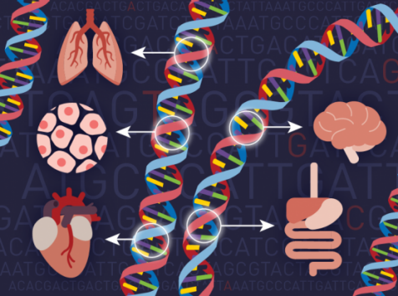
Genetik fra c-niv.
Hvad kan I huske fra jeres undervisning?
Udarbejd en liste med makker UDEN BRUG AF NOTER :P

Slide 3
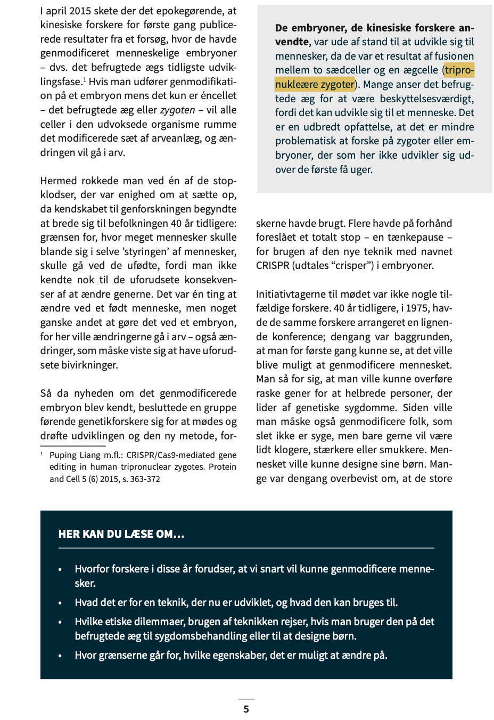
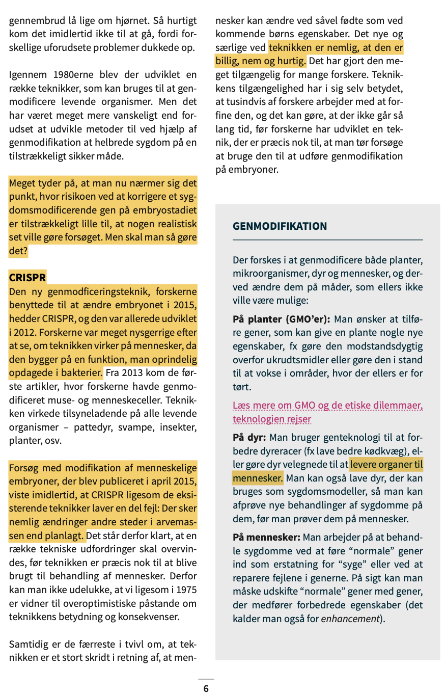
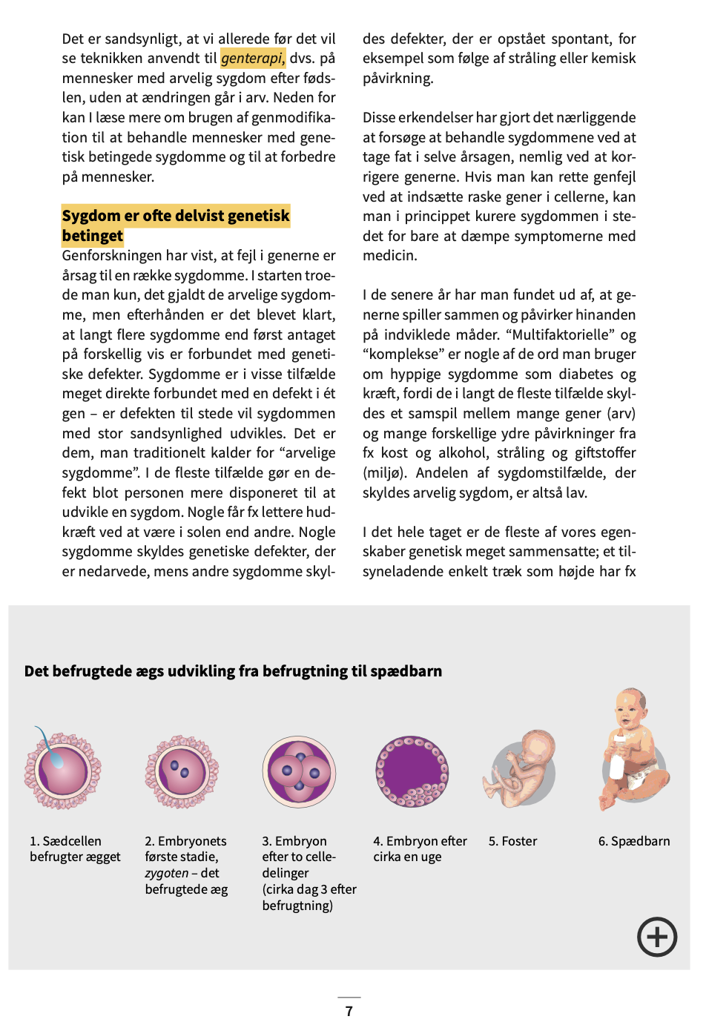
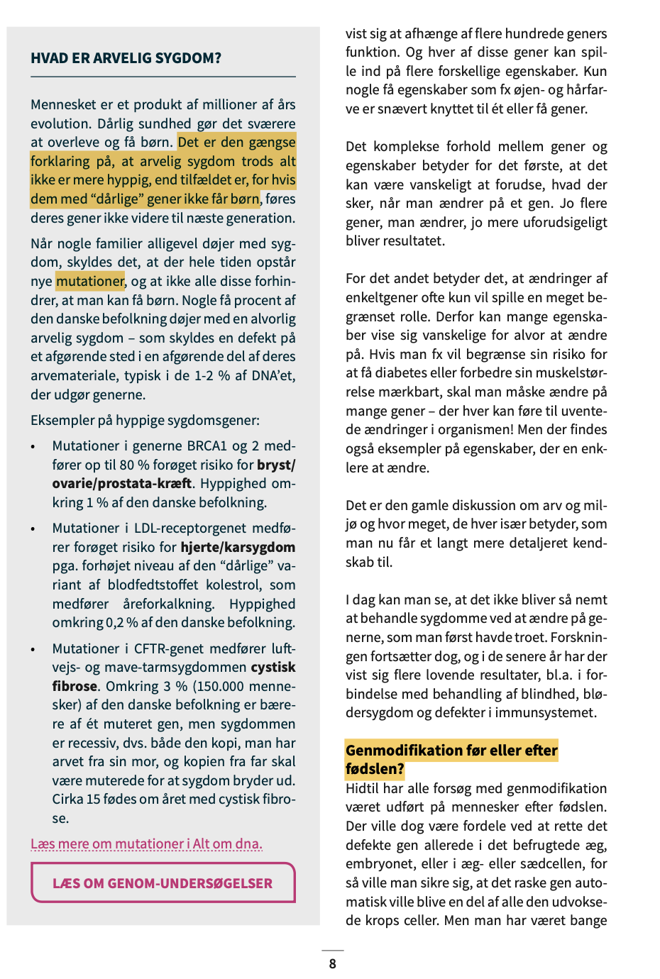
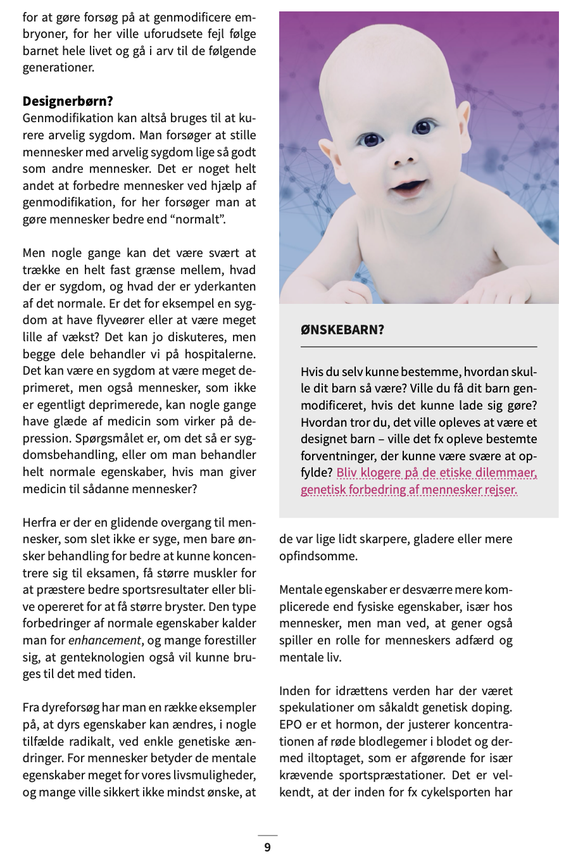

Slide 10
Le quiz génétique concernant les mots importants en biologie C.
https://quizlet.com/_b19x1s?x=1qqt&i=1k9e36

Slide 11
Genmodifikation af mennesker
SIS modul 2

Slide 12
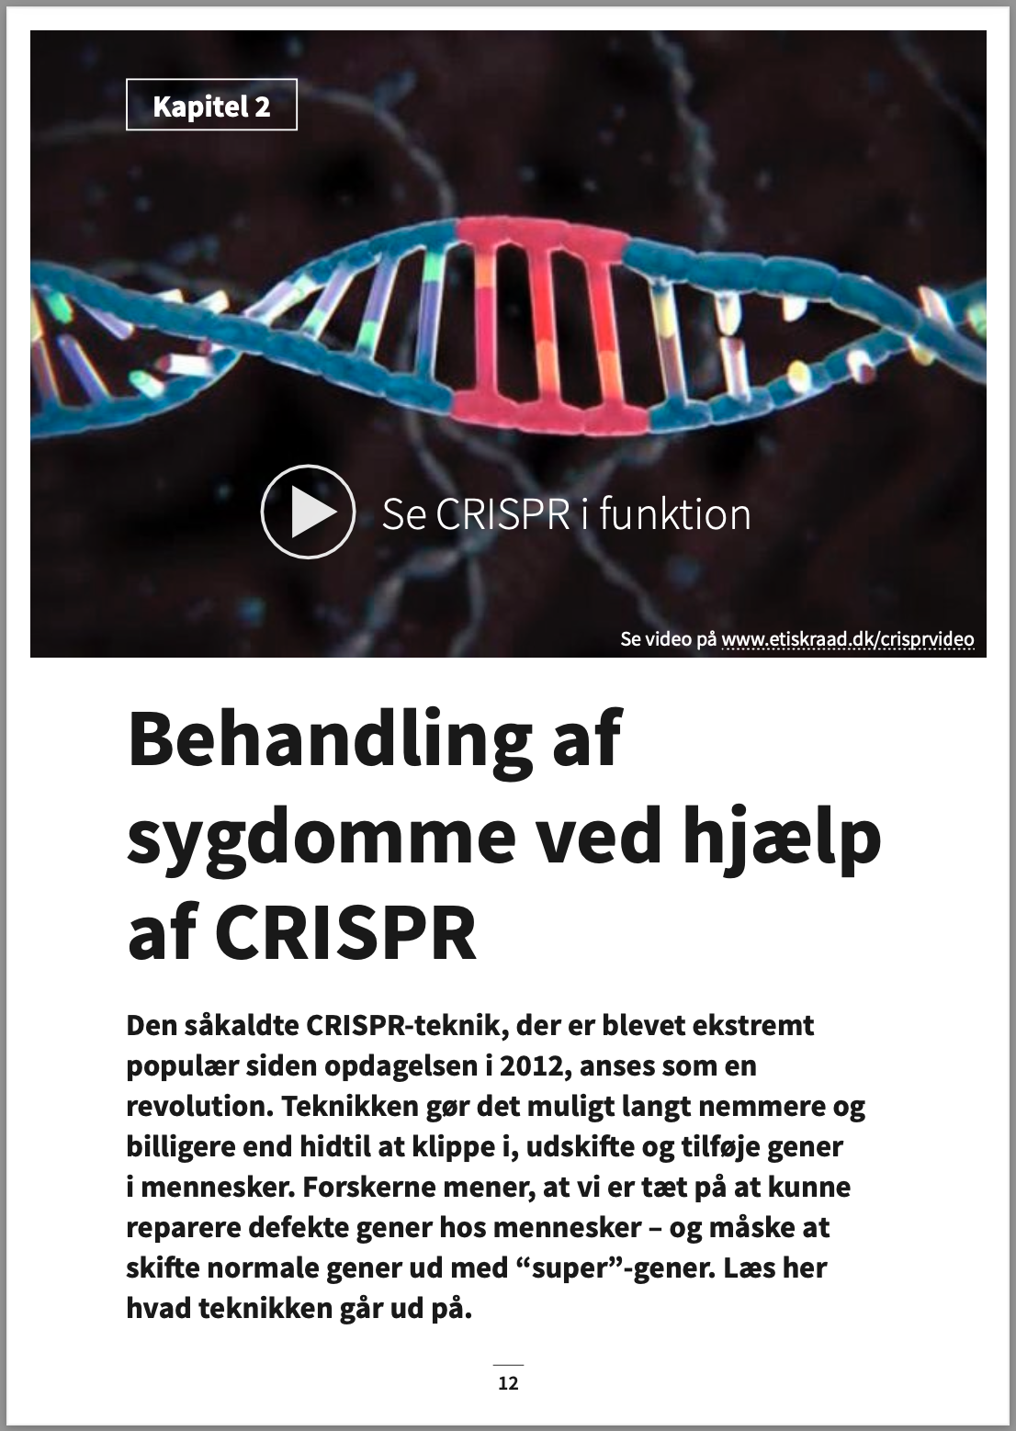
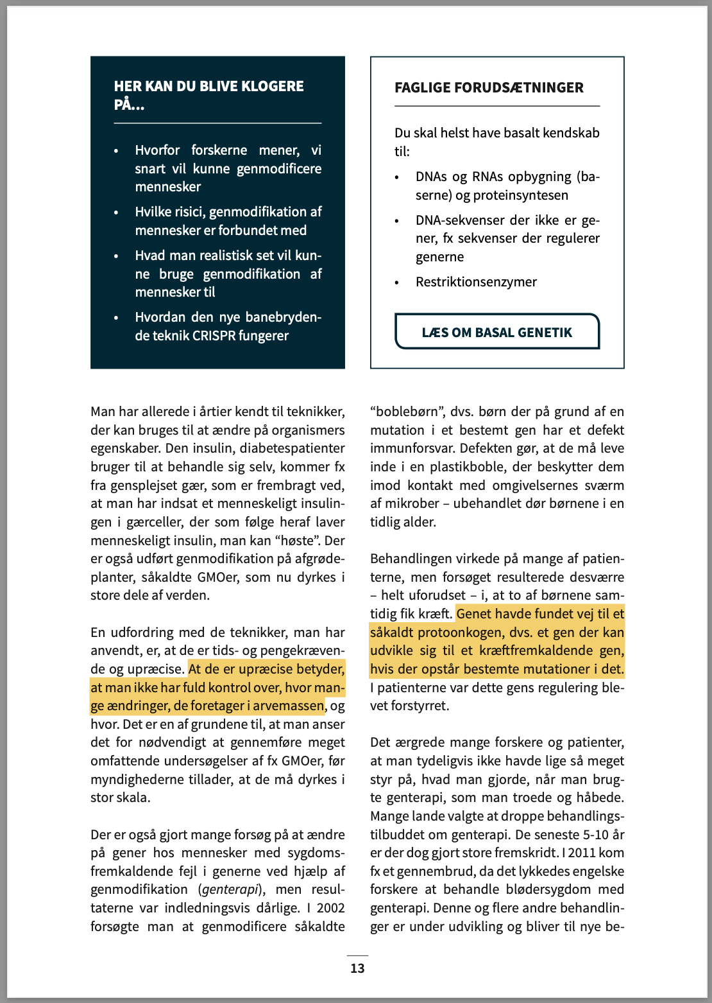
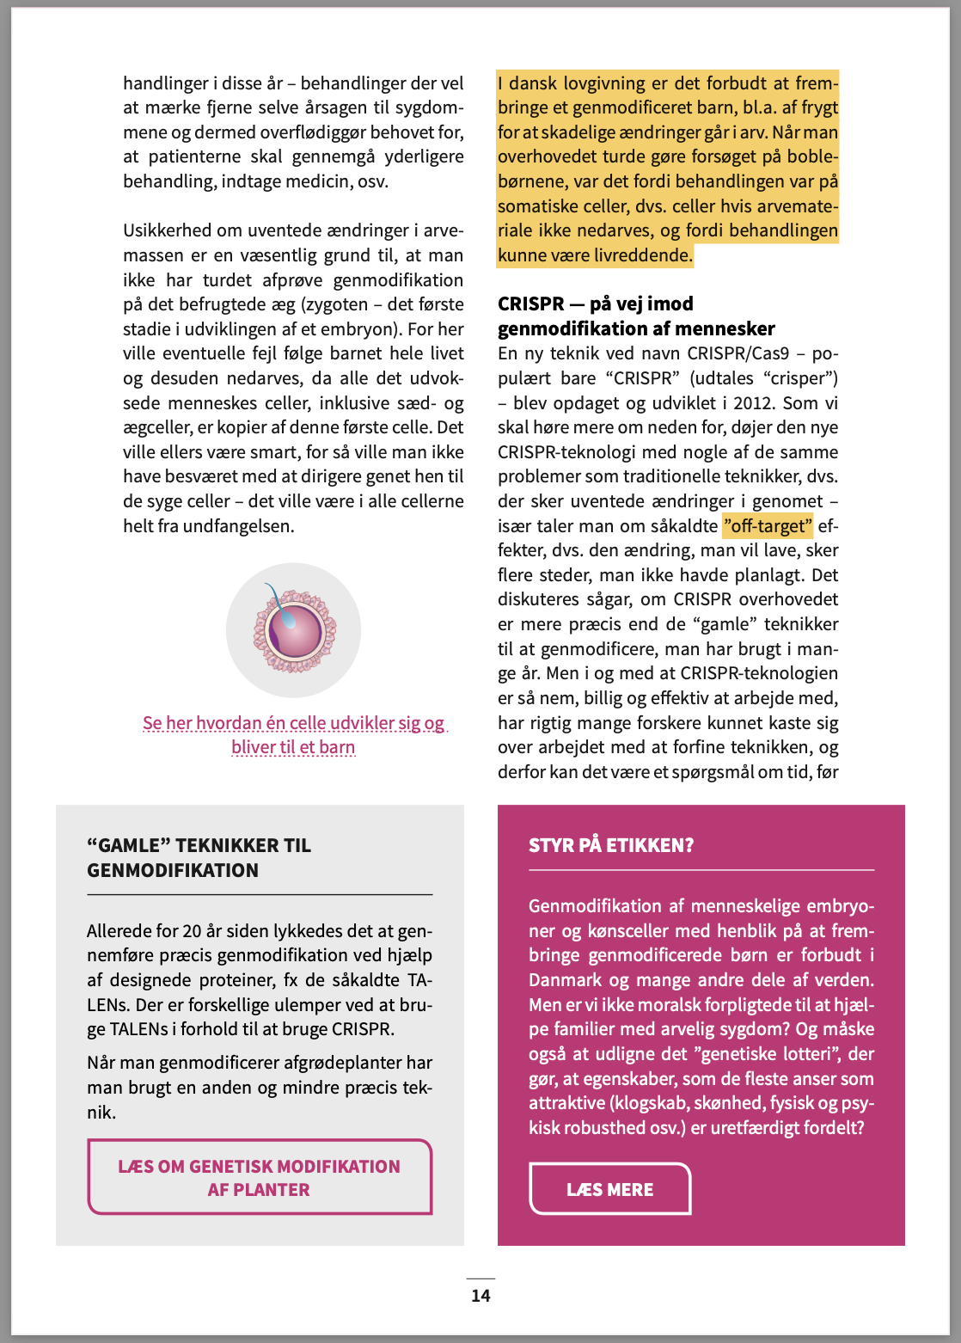
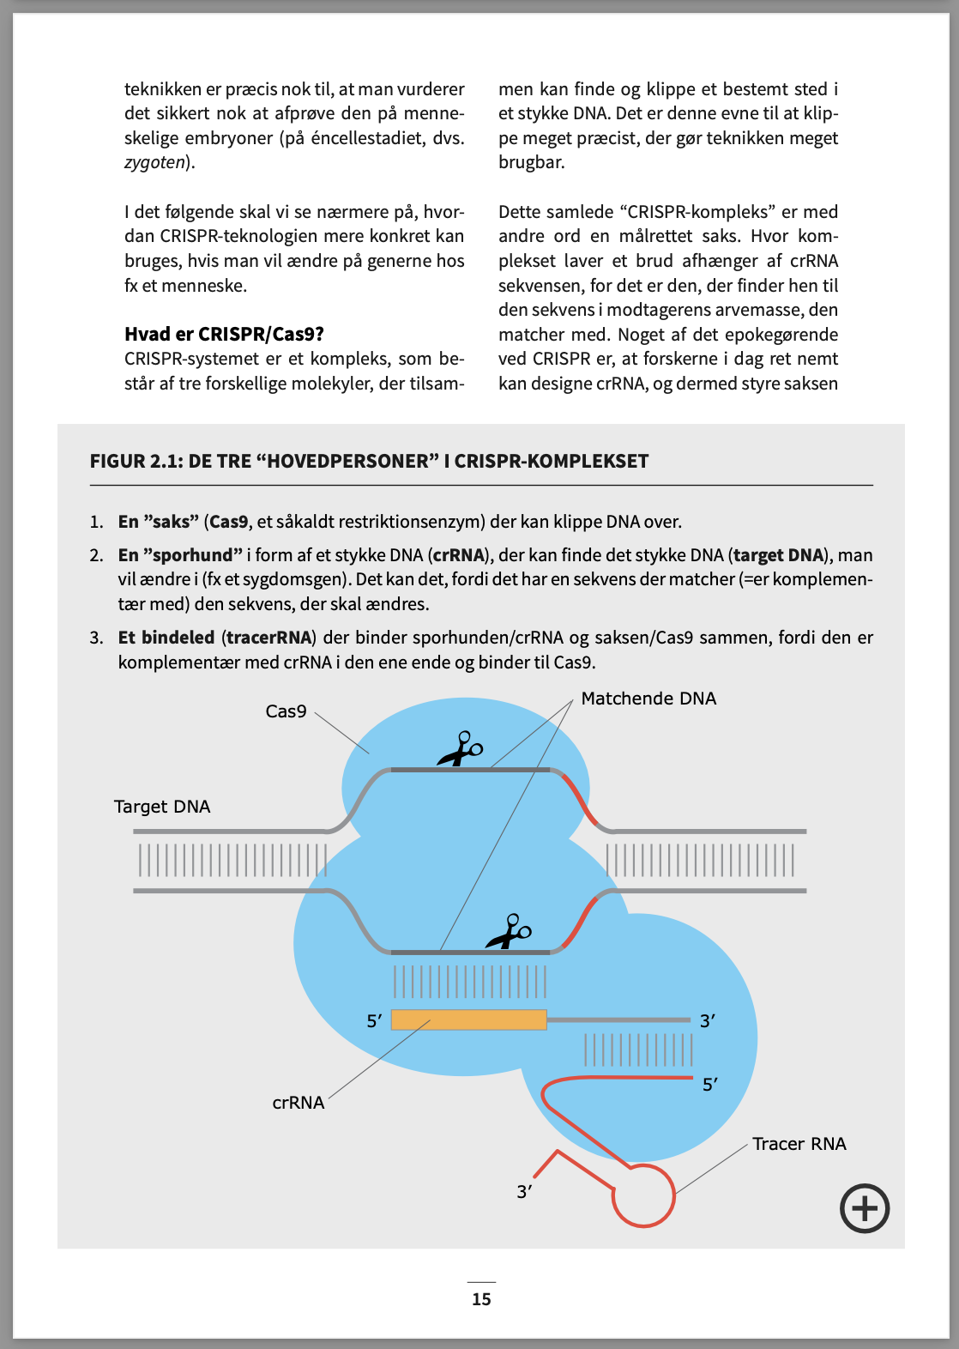
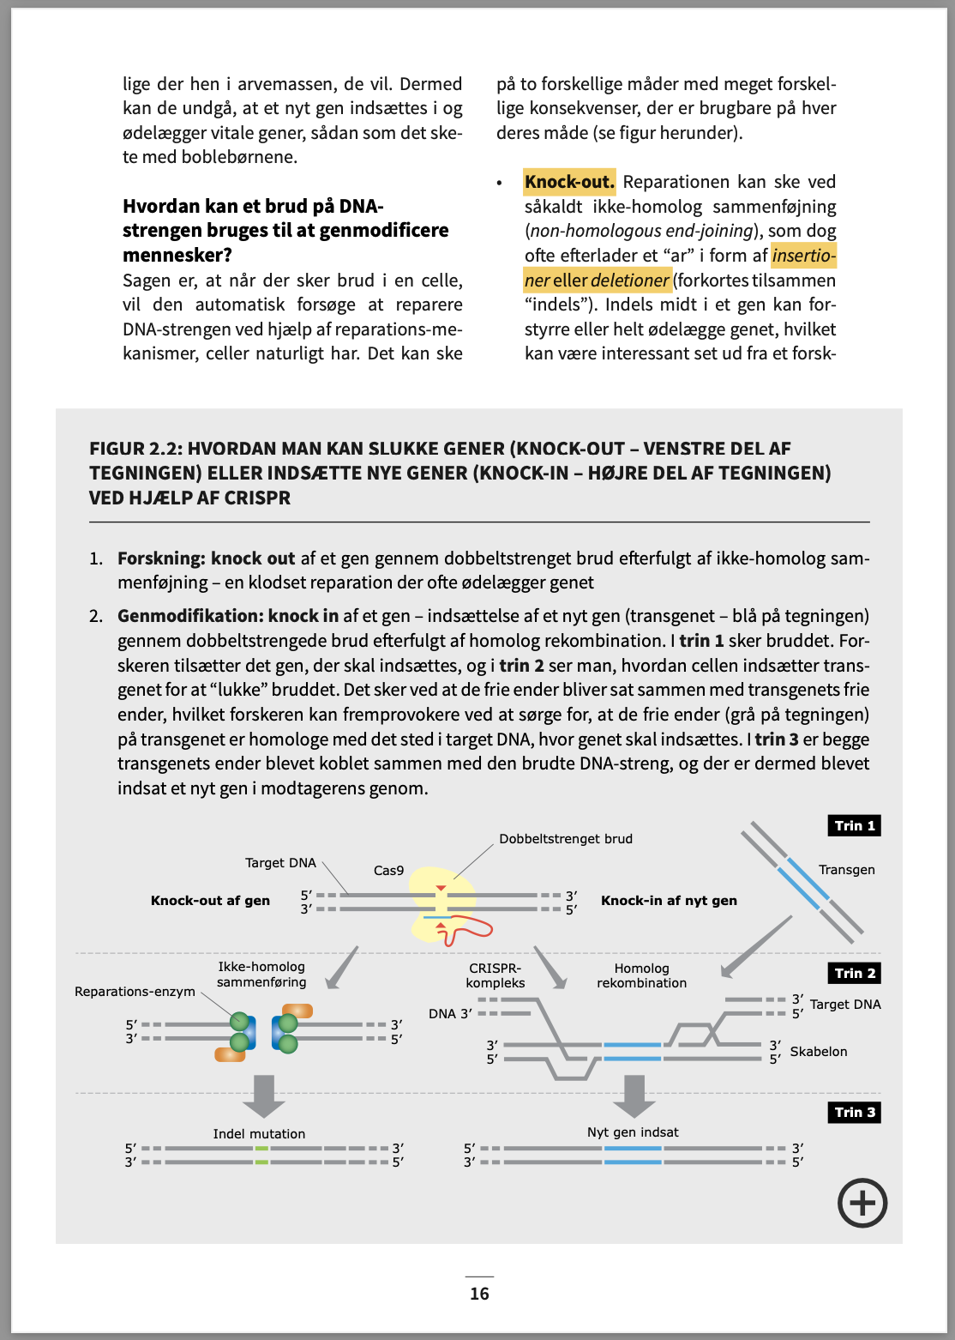
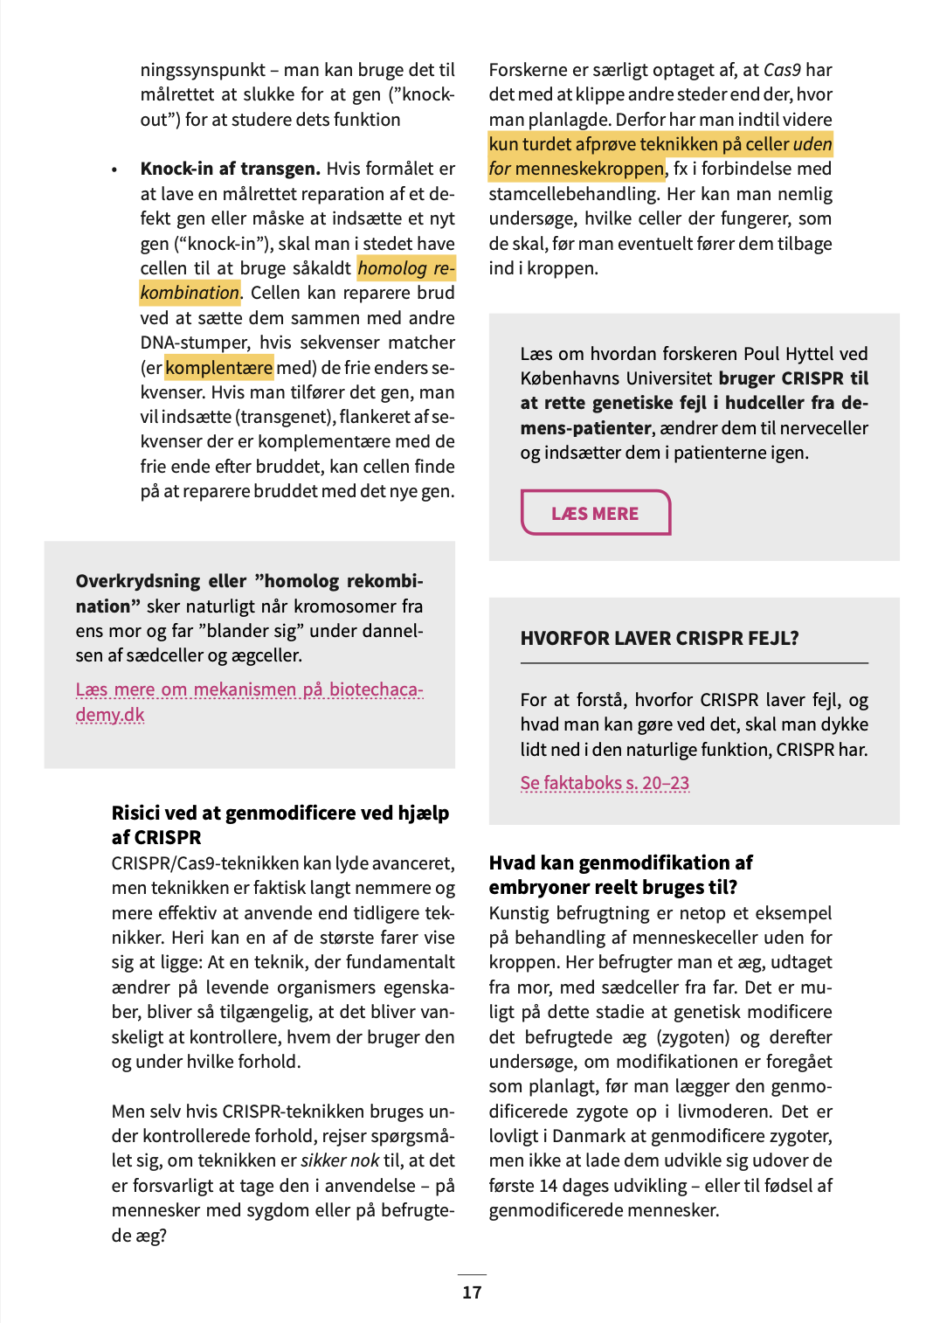
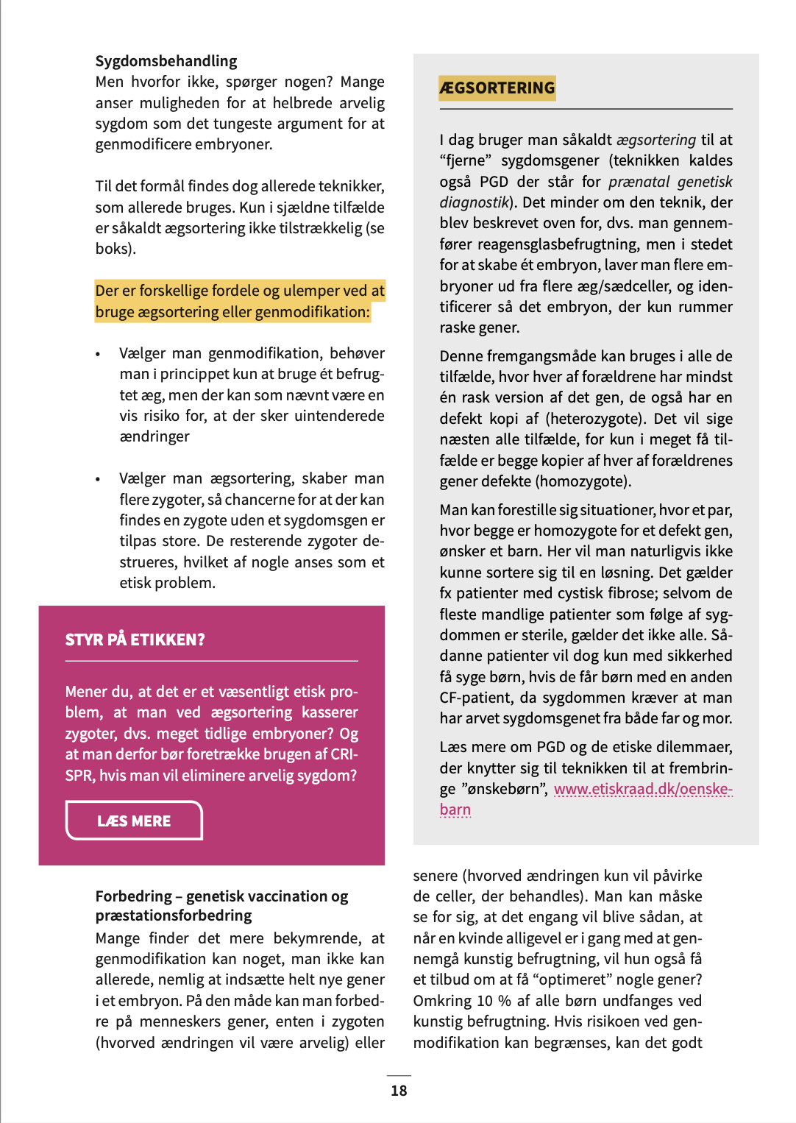
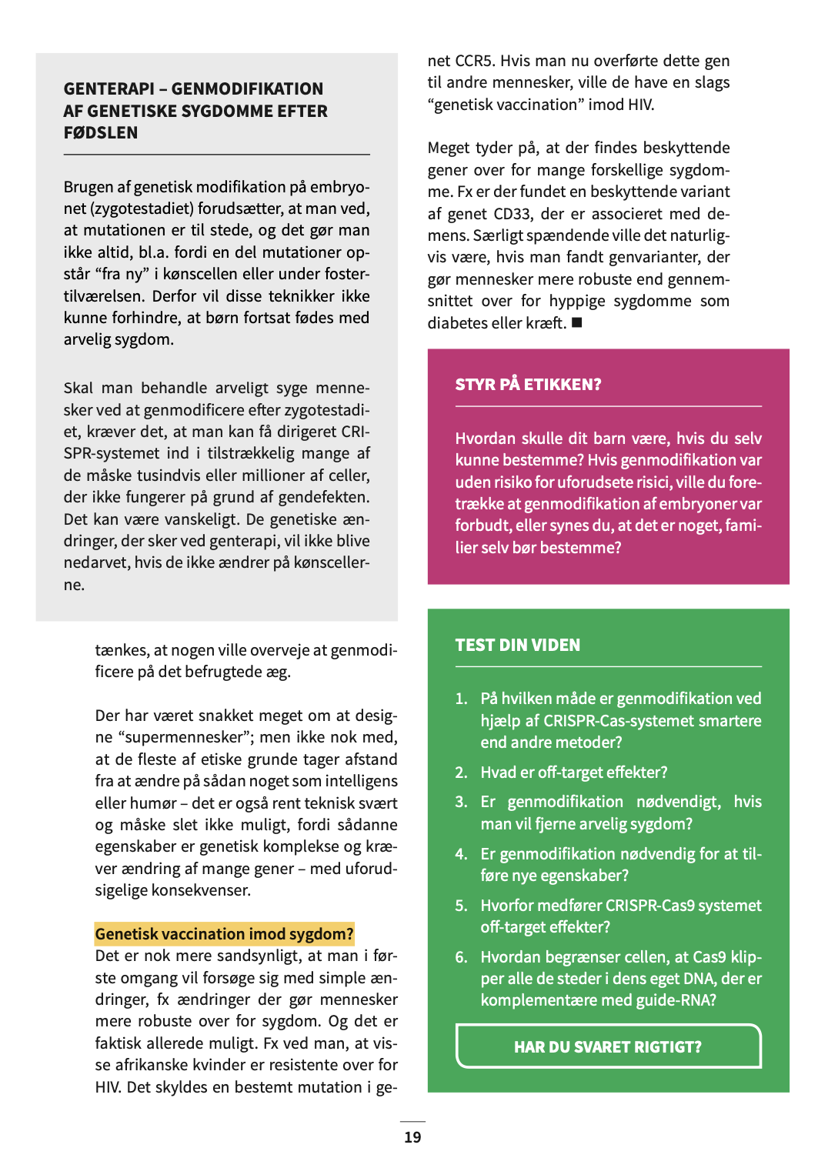
https://www.youtube.com/watch?v=cKq1pKpSRSw

Slide 15
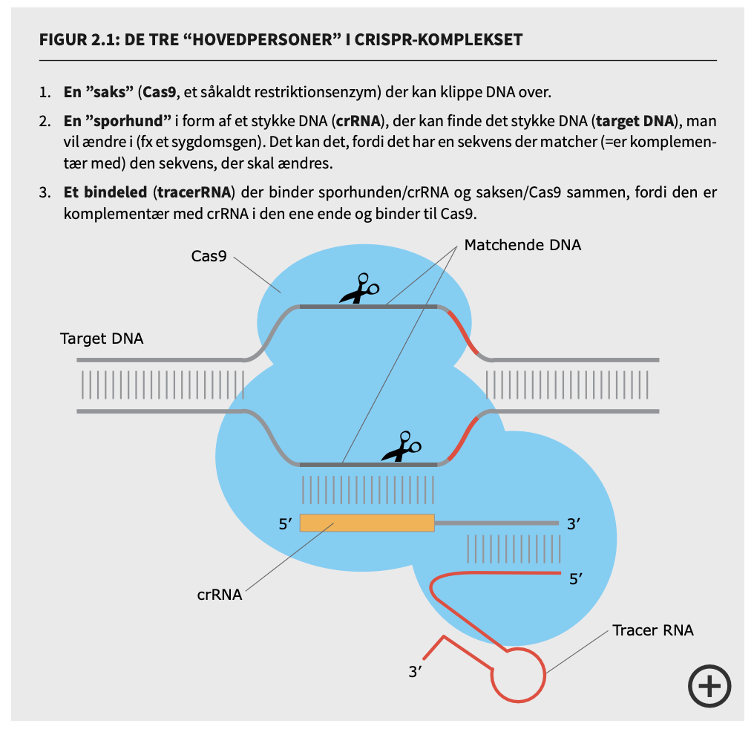

Slide 16
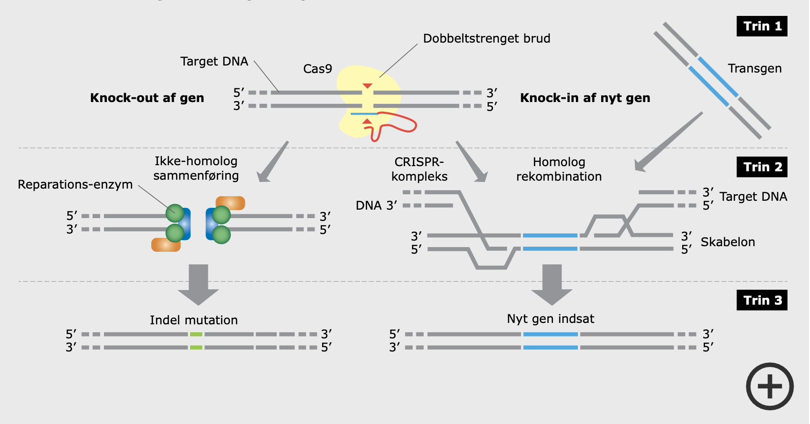

Slide 21
Genmodifikation af mennesker
SIS modul 3

Slide 22
Hvem indgår i denne samtale/diskussion?
Hvor er de enige/ uenige
Hvad er din holdning?

